Slide 1
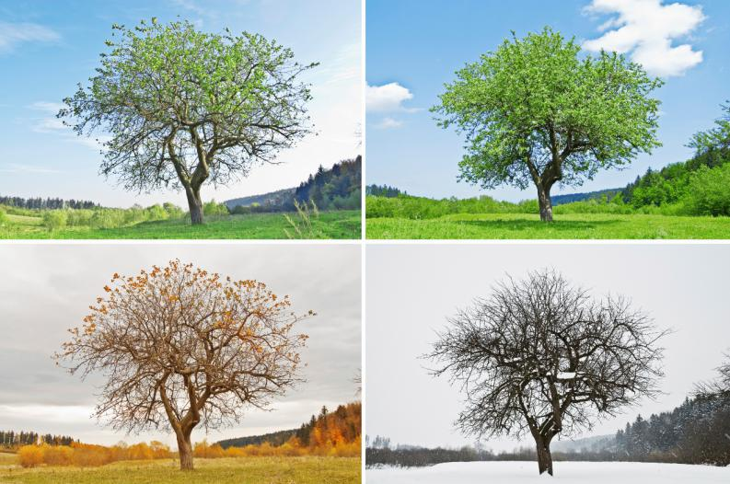
LA MÉTÉO À SARAGOSSE
De : Candela, Alex et Diego

Slide 2
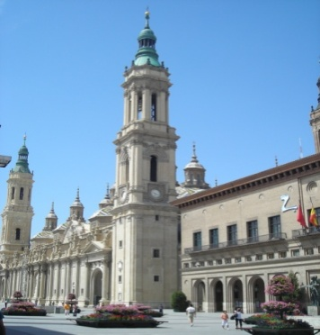
L’ÉTÉ À SARAGOSSE
La température, normalement, tourne autour des 25º et 40º.
Le vent le plus connu à Saragosse est le Cierzo, mais il y a aussi le Zagüeño.
À Saragosse, les hivers sont très froids et les étés très chauds.
Les précipitations sont très rares. Il ne pleut presque jamais.

Slide 3
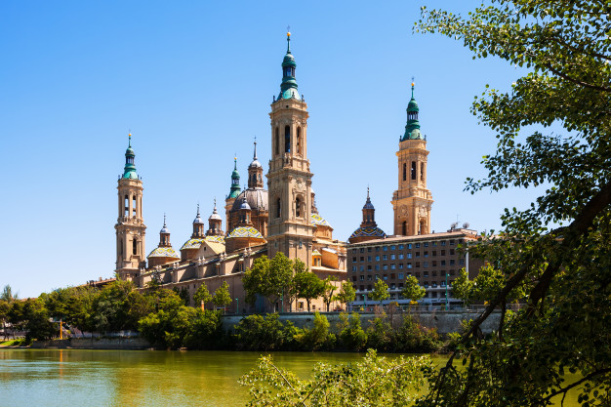
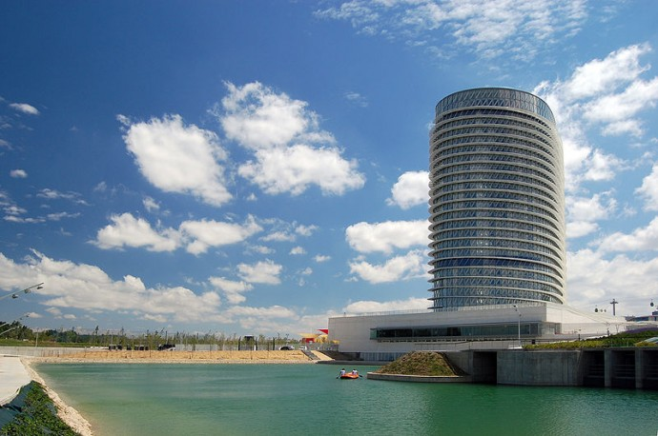
CARACTÉRISTIQUES
Les caractéristiques des étés à Saragosse sont:
Très secs.
Avec les vents Cierzo et Zagüeño.
Beaucoup de chaleur.
Voilá les 3 caractéristiques les plus importantes .

Slide 4
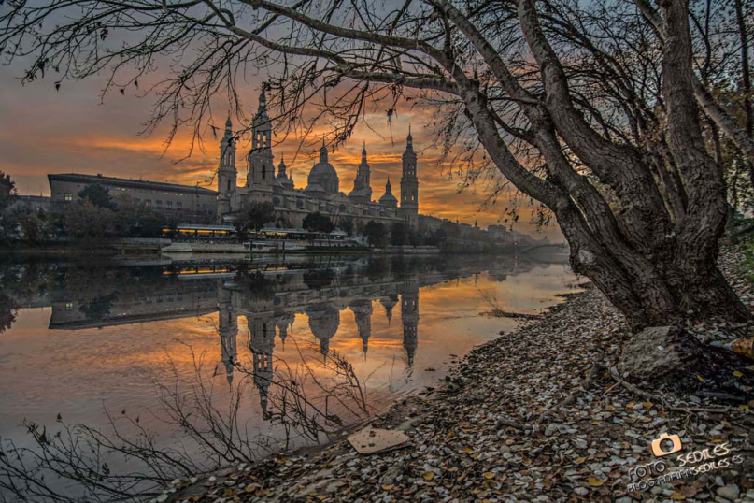
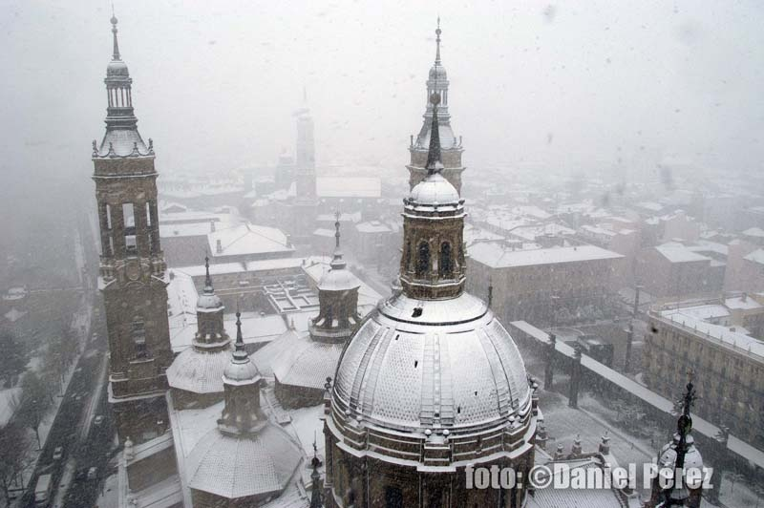
L’ HIVER
En l’hiver à Saragosse il y a beaucoup de vent appellé “cierzo”.
Il y a beaucoup de brouillard et un peu de pluie dans le vent.
La témperature moyenne de l’ hiver est de 15,3ºC.

Slide 5
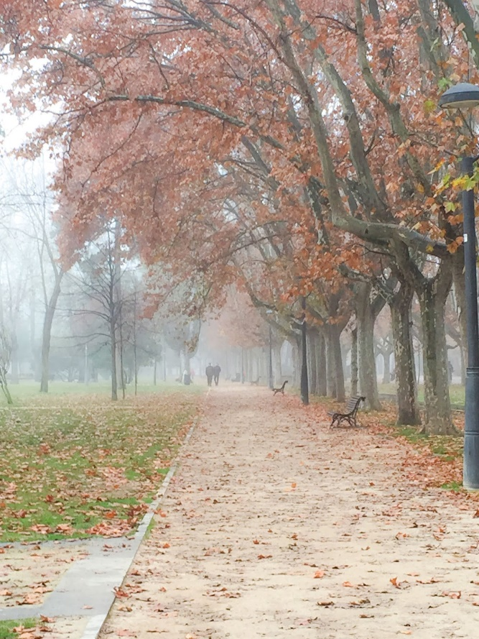
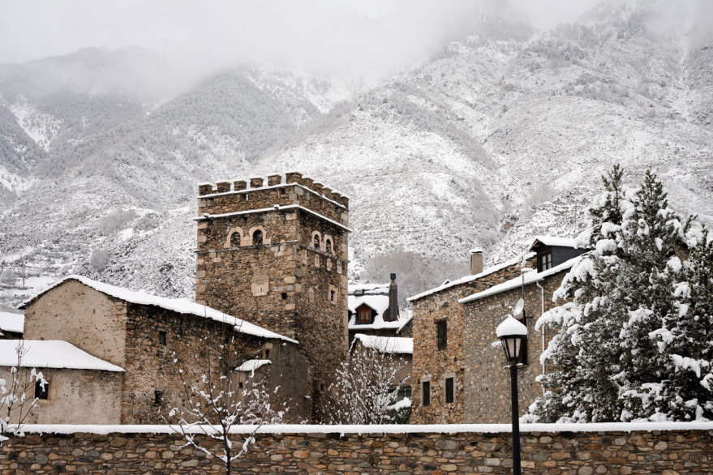
CARACTÉRISTIQUES
En hiver il y a Noël la saison des cadeaux, et il y a les trois Rois Mages, qui sont comme le Père Nöel.
Il ne neige pas beacoup.
Très froid

Slide 6
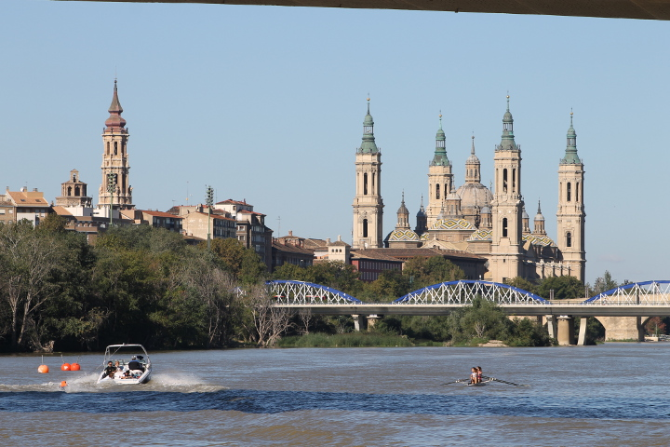
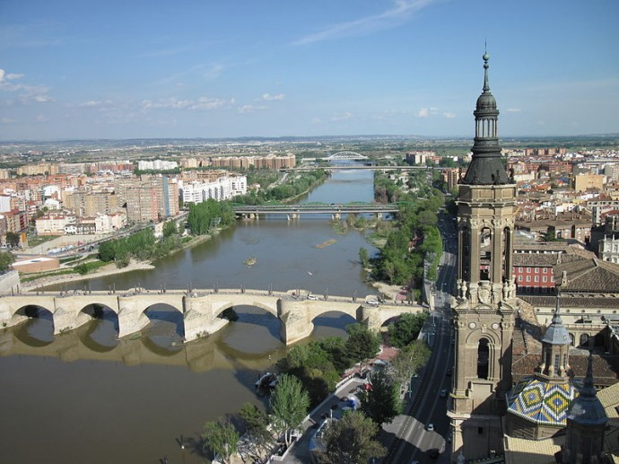
LE PRINTEMPS
La témperature moyenne au Printemps à Saragosse est de 13 dégrès.
Au Printemps,il commence à faire chaud mais certains jours il pleut.
Au Printemps normalement il fait très chaud

Slide 7
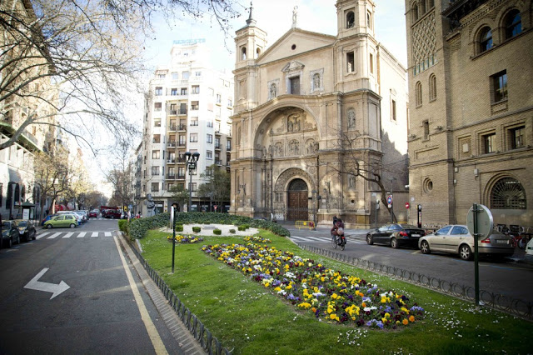
CARACTÉRISTIQUES
Les caractéristiques des Printemps à Saragosse sont:
Le Printemp commence le mardi 20 mars et finit le jeudi 21 juin.
Témperature normale
Il ne neige pas

Slide 8
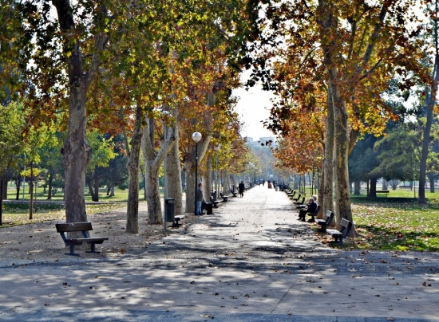
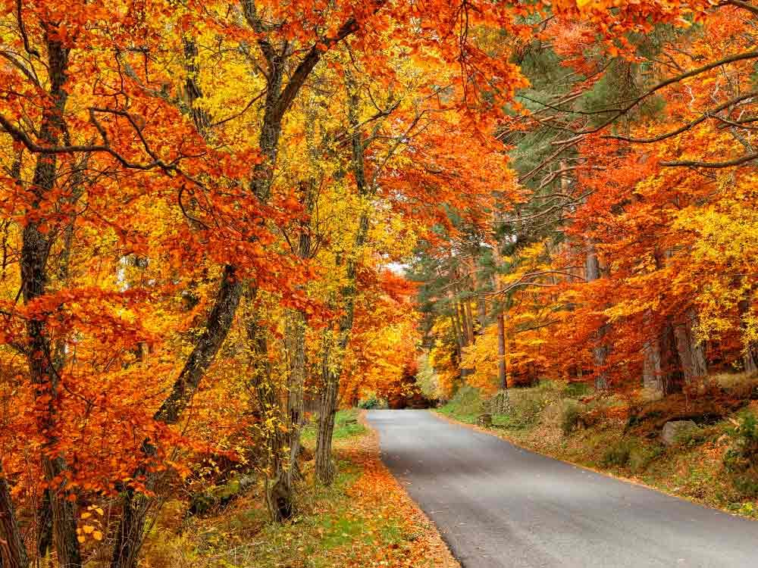
L’AUTOMNE À SARAGOSSE
Comme en été les caractétistiques principales de l’automne à Saraggose sont :
Les précipitations et le vent.
Les automnes sont très secs, pas très froids, et avec beaucoup de vent.
L’automne commence le 20 septembre et finit le 21 décembre.

Slide 9
QUESTIONS
Quelle est la température moyenne en été?
Quel jour commence l’automne et quel jour il se termine?
Quelle température fait surtout au printemps?
Quel est le nom du vent qui fait en hiver?
En quelle saison il ne neige jamais?

